Slide 1
מצגת לפרוייקט המסכם קורס:פיתוח יישומי אינטרנט תשפא.א
Hostel App
עמר זהוה : 209290089

Slide 2
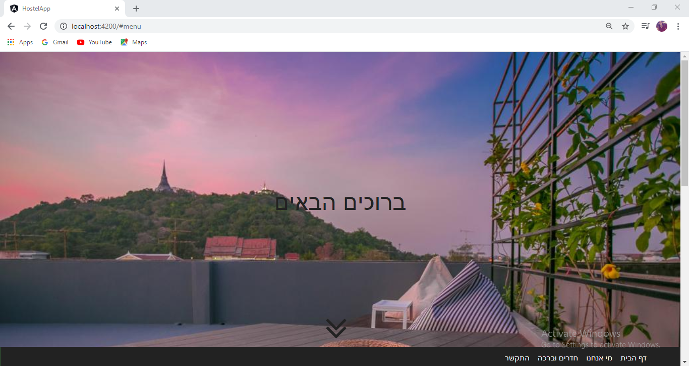
דף הבית
זה החלון הראשון שיוצג במחשב רק אומר ברוכים הבאים וגם
נותן אפשרות לרדת לתפריט של שאר החלונות וגם לציג ישר דף "מי אנחנו" רק בלחיצה על הסמל "down icon" שמוצג בסוף הדף
הסמל עושה אנימציה הוא יגדל וישנה צבע לירוק ברחף העכבר
בטלפון : יוצג ישר אותה תמונה עם ברוכים הבאים גם תפריט של שאר החלונות המותאימת לגרסת טלפון גם חלון "מי אנחנו"

Slide 3
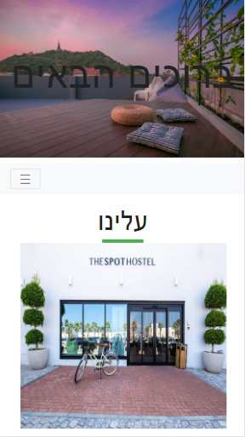
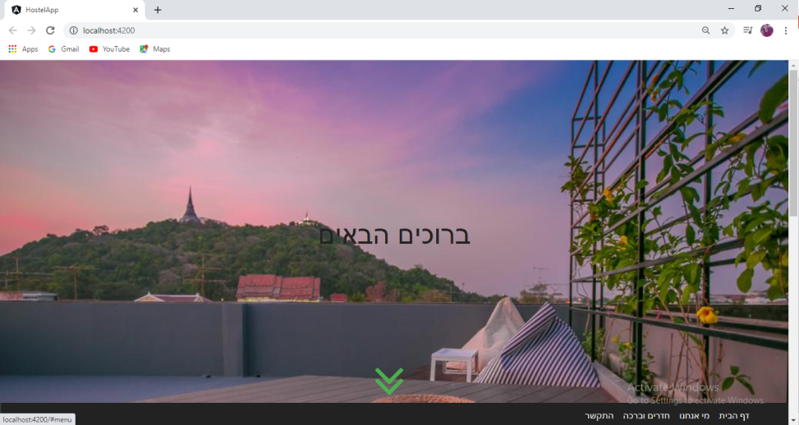
דף הבית
בטלפון
במחשב: אחרי אנימציה בסמל

Slide 4
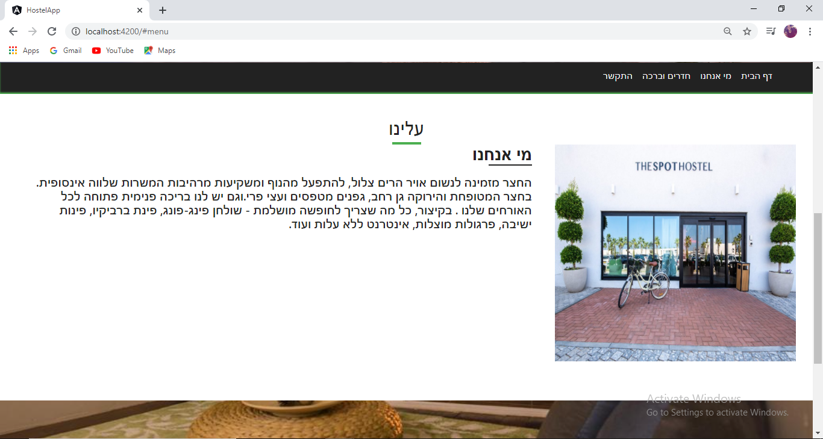
מי אנחנו
במחשב : הדף הזה רק לתת מידע על הצימרים וגם על הסביבה שלו כמו שמתור באיור, גם בירידה נראה שלוש סמלים עם תקסתם שמתארים קיצד השירות בצימירים
icons-div.component:
הרקע הוא תמונה קבועה שנותנת אנימציה חמודה בירידת ו בעליית הדף גם הוא נעלם בגרסת הבלפון.

Slide 5
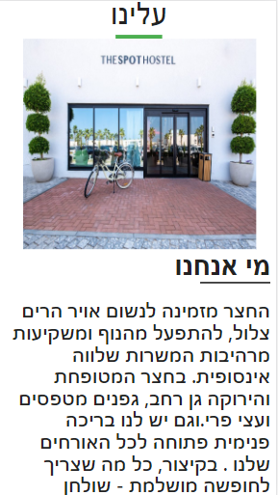
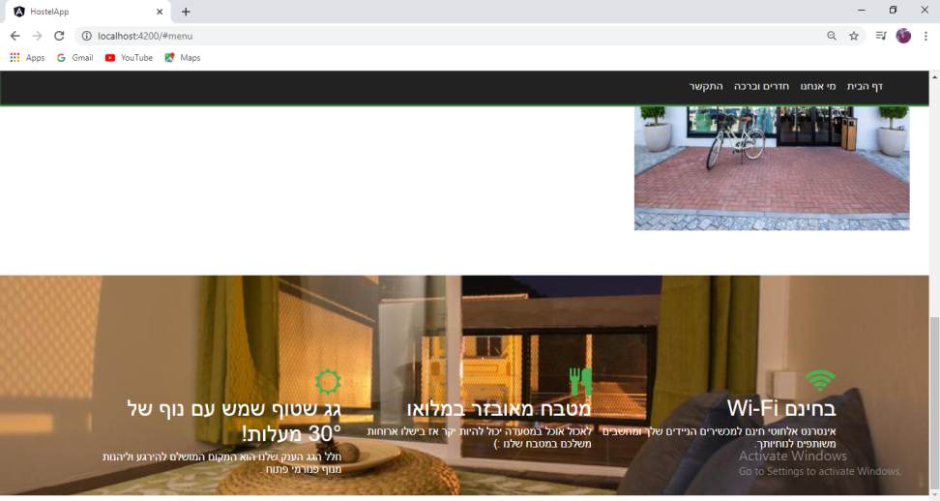
מי אנחנו
בטלפון
icons-div.componentבמחשב:

Slide 6
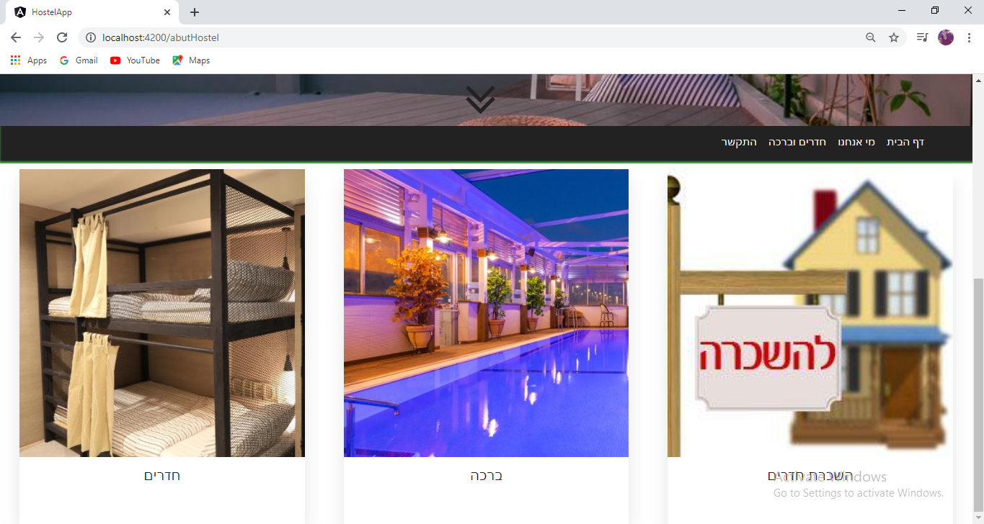
חדרים ובריכה
בדף הזה יש שלוש תמונות עם קישורים לחלונות שונות , בלחיצה על התמונה עוברים ישר לדף הקשור
כול התמונות יש להם אתוה HOVEVRאנימציה :
המילה תגדל ותשנה צבע לירוק

Slide 7
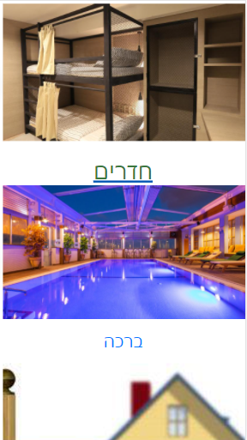

חדרים ובריכה
בטלפון:
במחשב:

Slide 8
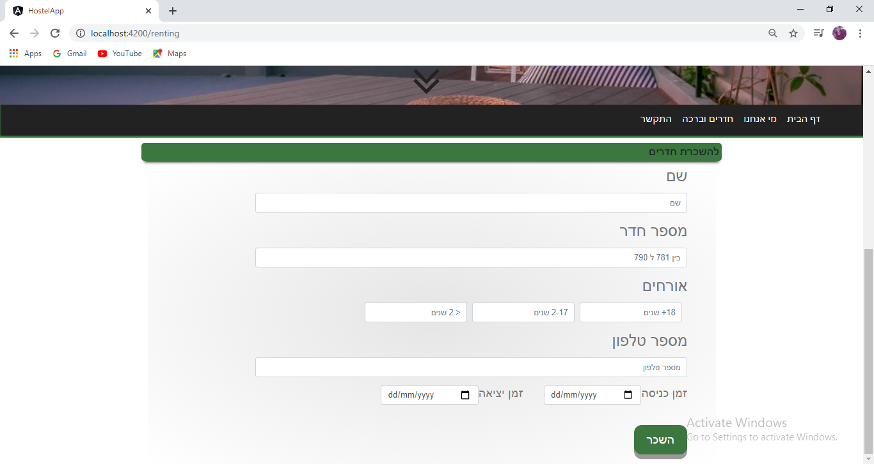
השכרת חדרים
בדף הזה יש לנו תופס להשכרת חדרים , מגישים התופס להשכרת חדר לפי מספר של החדר שמופיע בדף "חדרים"
התופס יועבר ישר למאגר המידע MYSQL

Slide 9
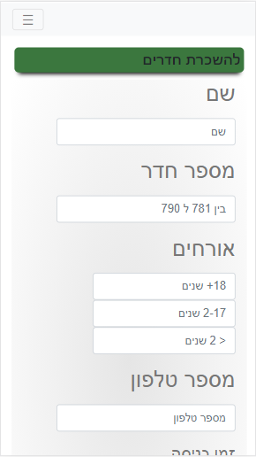

השכרת חדרים
בטלפון:
במחשב:

Slide 10
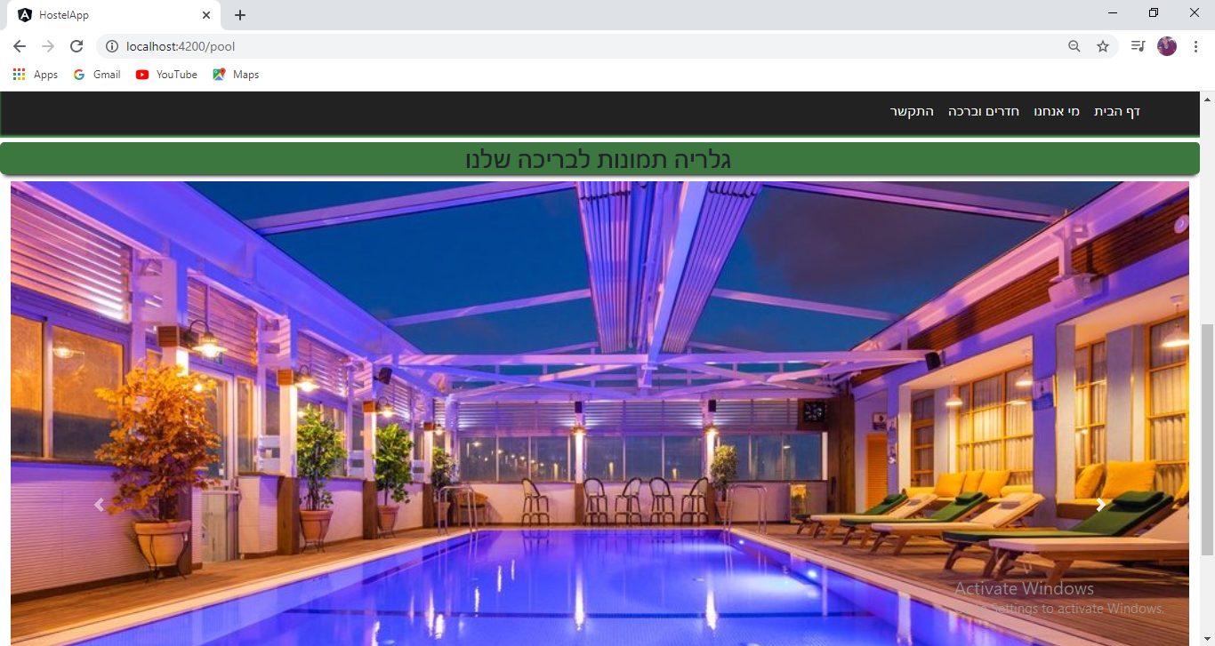
בריכה
בדף הזה יש גלרית תמונות לבריכת הצימר , שמדפדף אתומתי כל שתי שניות ויש אפרות גם לדפדף דרך האיכונז

Slide 11
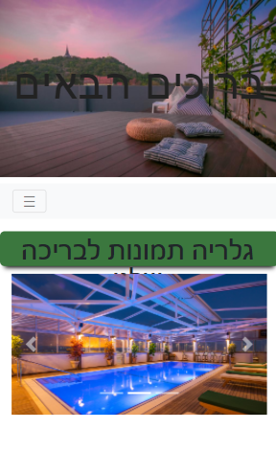

בריכה
בטלפון:
במחשב:

Slide 12
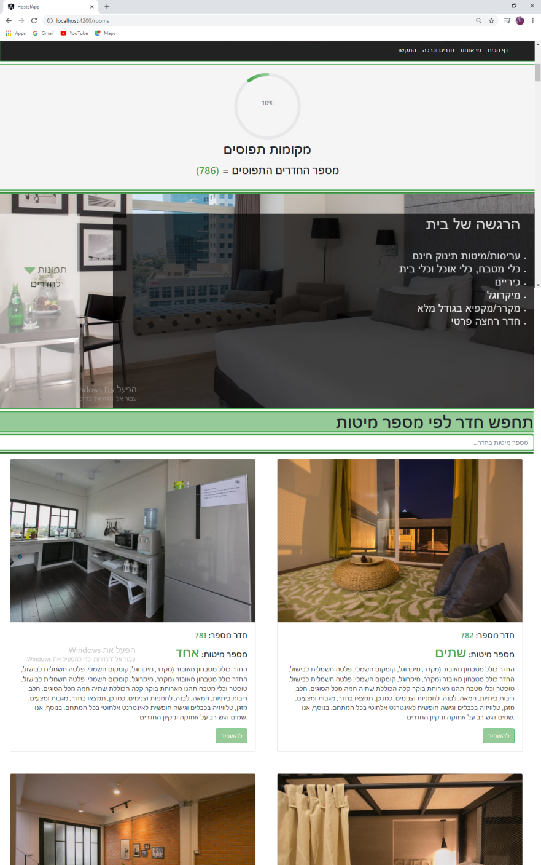
חדרים
בתחילת הדף יש גרף למקומות תפוסים בצימר שמחזיר באכוזים , וגם מציג מספרים של החדרים שכבר הושכרו ו הוא מתעדכן אוטומטי עם כל השכרה חדשה .
אם נגלגל כיצד למטה יש לנו כיצד מידע על כל החדרים בכללי אחרי זה יש תא חיפוש שיכולים לחפש בו חדר לפי מספר מיטות שרוצים .
וגם יכולים לסתכל על החדרים בגלגול ידני (עדכנתי הכרטסים של החדריים לפי ההנחיות של ההצגה ) כך ש בלחיצה על כפתור ההשכרה שיש בכל כרטיס עוברים ישר לדף "השכרה" .

Slide 13
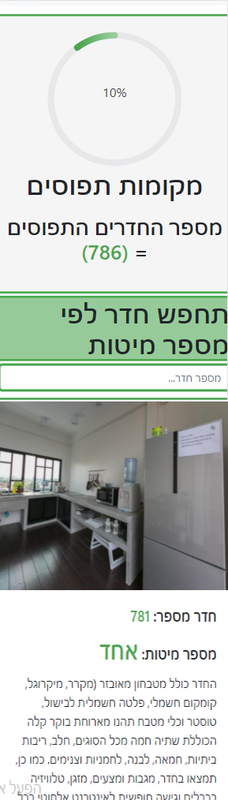
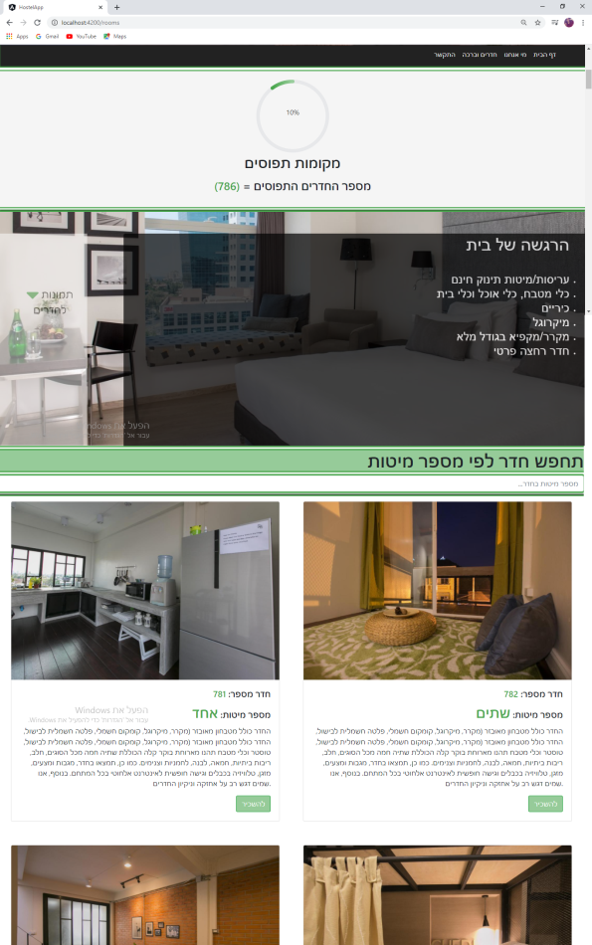
חדרים
בטלפון:
במחשב:

Slide 14
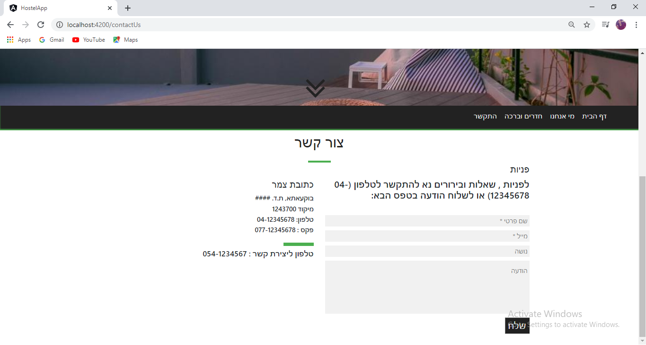
התקשר
בדף הזה יכולים לבנות לצימר בכל מינה שאלות שרוצים .

Slide 15
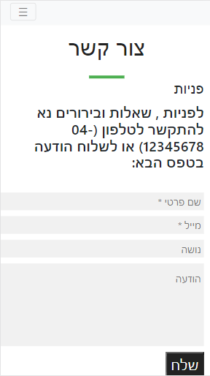

התקשר
בטלפון:
במחשב:

